Slide 1

Algoritmos
Prof. Ricardo Luiz de Freitas
ricardo.freitas@academico.domhelder.edu.br

Slide 2
Conteúdo 2
Conceitos de ALGORITMOS
Estruturas básicas de um Algoritmo
Sequencial
Condicional
Repetição
Exercício

Slide 3
Conceitos de Algoritmos
Algoritmo é a descrição de uma sequência de passos que deve ser seguida para a realização de uma tarefa;
Algoritmo é uma sequência finita de instruções ou operações cuja execução, em tempo finito, resolve um problema computacional;

Slide 4
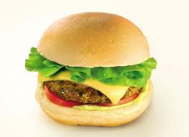
Exemplos de Algoritmos
Como fazer um sanduíche?
Passo 1 – Pegar o pão
Passo 2 – Cortar o pão ao meio
Passo 3 – Pegar a maionese
Passo 4 – Passar a maionese no pão
Passo 5 – Pegar o alface e o tomate
Passo 6 – Cortar o tomate
Passo 7 – Colocar alface e o tomate no pão
Passo 8 – Pegar o hambúrguer
Passo 9 – Fritar o hambúrguer
Passo 10 – Colocar o hambúrguer no pão

Slide 5

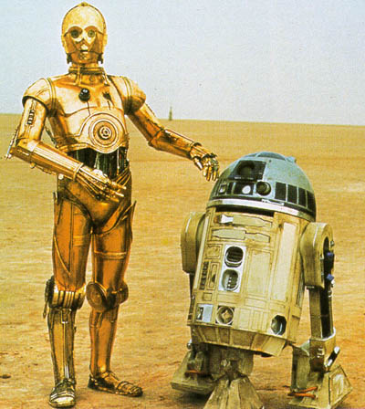
Um destes robôs abaixo conseguiria executar o algoritmo anterior e fazer o sanduíche?

Slide 6
Como fazer um sanduíche (versão 2)
Passo 1 – Pegar um pão
Passo 2 – Cortar o pão ao meio em sentido longitudinal
Passo 3.1 – Abrir a geladeira
Passo 3.2 – Pegar o vidro de maionese na geladeira
Passo 3.3 – Fechar a porta da geladeira
Passo 3.4 – Girar a tampa do vidro de maionese em sentido anti-horário
Passo 3.5 – Tirar a tampa
Passo 3.6 – Pegar uma espátula no armário
Passo 3.7 – Colocar a espátula dentro do vidro de maionese
Passo 3.8 – Pegar um pouco de maionese
Passo 3.9 – Tirar a espátula do vidro
Passo 4 – Passar a maionese no pão
...
Refinamento do passo 3 “Pegar a maionese”

Slide 7
Como fazer um sanduíche (vídeo)
Inglês:
https://www.youtube.com/watch?v=pdhqwbUWf4U
Versão nacional:
https://www.youtube.com/watch?v=IsSHOeBPwU8

Slide 8
Estruturas básicas de um Algoritmo
Estrutura Sequencial
Estrutura Condicional (ou seletiva)
Estrutura de Repetição
Repetições definidas
Repetições indefinidas

Slide 9
Estrutura Sequencial
As ações são executadas uma após a outra, na mesma ordem em que aparecem:
Trazer a cesta com batatas
Pegar uma panela do armário
Descascar as batatas
Jogar as cascas no lixo
Lavar a cesta e a panela
Guardar a cesta e a panela no armário

Slide 10
Estrutura Condicional - SE
A execução ou não de uma ação depende se o resultado de uma condição é verdadeira ou falsa
Trazer a cesta com batatas
Pegar uma panela do armário
Se sua roupa é clara então
Colocar o avental
Descascar as batatas
Jogar as cascas no lixo
Lavar a cesta e a panela
Guardar a cesta e a panela no armário
Condição
(verdadeira ou falsa)
Ação
(será executada somente se a condição for VERDADEIRA)

Slide 11
Estrutura Condicional - SE
O se..então.. é uma estrutura condicional ou seletiva, onde a ação (ou mais de uma) é executada somente se o resultado da condição for verdadeiro:
Se sua roupa é clara então
Colocar o avental
Lavar as mãos
Pentear o cabelo

Slide 12
Estrutura Condicional - SE
Podemos utilizar também se..então..senão... para tornar a seleção de ações mais completa:
Se sua roupa é clara então
Colocar o avental
Lavar as mãos
Pentear o cabelo
Senão
Colocar a toca
Utilizar uma luva
Estas ações serão executadas somente se a condição for VERDADEIRA
Estas ações serão executadas somente se a condição for FALSA

Slide 13
Estrutura de Repetição
Trazer a cesta com batatas
Pegar uma panela do armário
Se sua roupa é clara então
Colocar o avental
Lavar as mãos
Senão
Colocar a touca
Pegar uma batata na cesta
Lavar a batata
Descascar a batata
...
Jogar as cascas no lixo
Lavar a cesta e a panela
Guardar a cesta e a panela no armário
Refinamento do passo “Descascar as batatas”
50 vezes

Slide 14
Estrutura de Repetição - DEFINIDA
Trazer a cesta com batatas
Pegar uma panela do armário
Se sua roupa é clara então
Colocar o avental
Lavar as mãos
Senão
Colocar a touca
Repetir 50 vezes
Pegar uma batata na cesta
Lavar a batata
Descascar a batata
Jogar as cascas no lixo
Lavar a cesta e a panela
Guardar a cesta e a panela no armário
E se não soubermos quantas batatas tem no cesto?

Slide 15
Estrutura de Repetição - INDEFINIDA
Trazer a cesta com batatas
Pegar uma panela no armário
Se sua roupa é clara então
Colocar o avental
Lavar as mãos
Senão
Colocar a touca
Enquanto ainda tiver batatas no cesto
Pegar uma batata na cesta
Lavar a batata
Descascar a batata
Jogar as cascas no lixo
Lavar a cesta e a panela
Guardar a cesta e a panela no armário

Slide 16
Por que programar? (segundo a Microsoft)
Desenvolve a habilidade de resolver problemas lógicos;
Estimula a criatividade e o pensamento crítico;
Aumenta as oportunidades de emprego;
Amplia a capacidade de adaptação ao estilo de vida atual e a familiarização com a tecnologia;
Torna o empreendedorismo uma opção concreta.

Slide 17
Exercício
Suponha que você não possa vir a escola em um dia de entrega do trabalho final de curso. Faça um ALGORITMO que sirva para programar um robô que será acionado na calçada em frente a entrada da DOM HELDER. O robô deverá ir até algum laboratório de informática da escola, logar em algum computador, e enviar o trabalho, que está armazenado na sua área particular de rede, para o professor via e-mail, quando se auto desligará.
Instruções no próximo slide...

Slide 18
Exercício (para entregar)
Fazer no Word;
Valores mínimos para o algoritmo:
50 ações (1 verbo por ação);
2 estruturas condicionais;
2 estruturas de repetição;
Postar no Moodle em “Exercício - Conteúdo 2”;
Cada aluno envia seu próprio trabalho;
Colocar seu nome, seu curso e sua turma, no início do algoritmo.

Slide 19
Fim
Prof. Ricardo Luiz de Freitas
ricardo.freitas@academico.domhelder.edu.br

